Slide 1

Serveis de dades en el marc de la Xarxa Marítima de Catalunya
Jornada sobre l’intercanvi de dades per la governança i la seguretat marítima
Gerard Llorach 14 de Juny de 2022

Slide 2
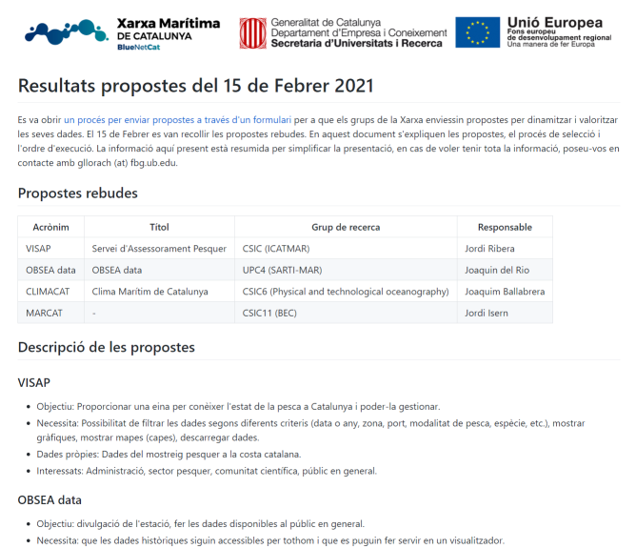
Servei de dades
Context
Valoritzar i capitalitzar les dades dels grups de recerca en l’àmbit marítim.
https://github.com/BlueNetCat/info

Slide 3
Servei de dades
Context
Acrònim | Títol | Grup de recerca | Responsable | Estat
MARCAT | - | CSIC11 (BEC) | Jordi Isern | ✅ Prototip completat
VISAP | Servei d'Assessorament Pesquer | CSIC9 (ICATMAR) | Jordi Ribera | ✅ Prototip completat
OBSEA Data | OBSEA data | UPC4 (SARTI-MAR) | Joaquin del Rio | 🛠️ En desenvolupament
QualiCat | Qualitat d'aigües costaneres | CSIC1 (Processos Litorals i Oceànics) | Esther Garcés | ⏱️ En espera
GeneticaMED | Genètica al Mediterrani | UB5 (Genètica Evolutiva) | Marta Pascual | ⏱️ En espera
MarineHeatWavesMED | Onades de calor al Mediterrani | CSIC14 (Biologia de la conservació en ecosistemes marins MEDRECOVER) | Joaquim Garrabou | ⏱️ En espera
CLIMACAT | Clima Marítim de Catalunya | CSIC6 (Physical and technological oceanography) | Joaquim Ballabrera | ⏱️ En espera

Slide 4
MARCAT
Exemples
Servei d’Oceanografia Operacional de Catalunya
Proporcionar informació de l’estat del mar (SST, clorofil·la, vent…) en temps present per les activitat marítimes.
https://bluenetcat.github.io/MARCAT/
VISAP
ICATMAR
Proporcionar una eina per conèixer l'estat de la pesca a Catalunya i poder-la gestionar.
https://bluenetcat.github.io/VISAP2/

Slide 5
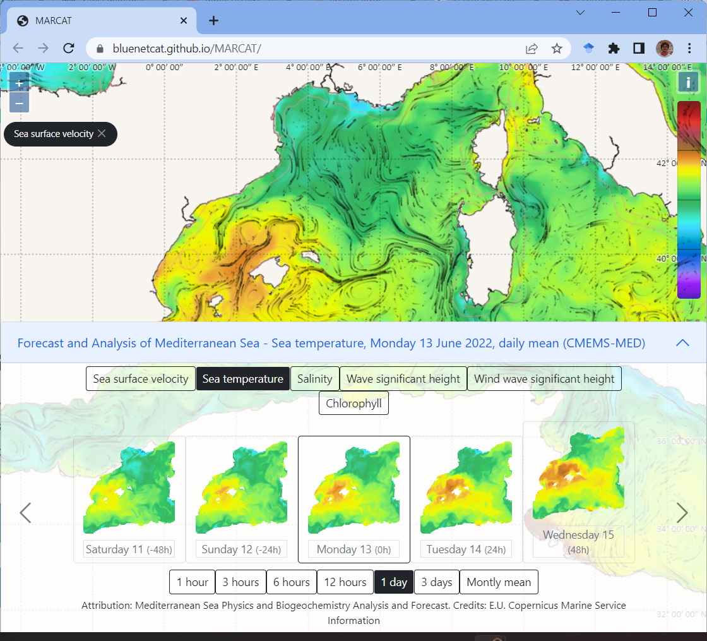
Exemples
MARCAT

Slide 6
MARCAT
Exemples
MARCAT
Mapa web estàndard amb mesures oceanogràfiques de CMEMS.
Novetats en l’estat de l’art:
Visualització simultània de diferents instants de temps i navegació.
Sobreposició de capes vectorials (corrents, onatge) amb altres.
Serverless (no requereix backend, totes les operacions estan fetes al client).

Slide 7
MARCAT
Exemples
MARCAT
Beneficis pel Servei d’Oceanografia Operacional de Catalunya:
Plataforma web per presentar dades pròpies quan estiguin disponibles.
Ingesta i descàrrega de dades pròpies en format GRIB2. https://github.com/BlueNetCat/grib22json

Slide 8
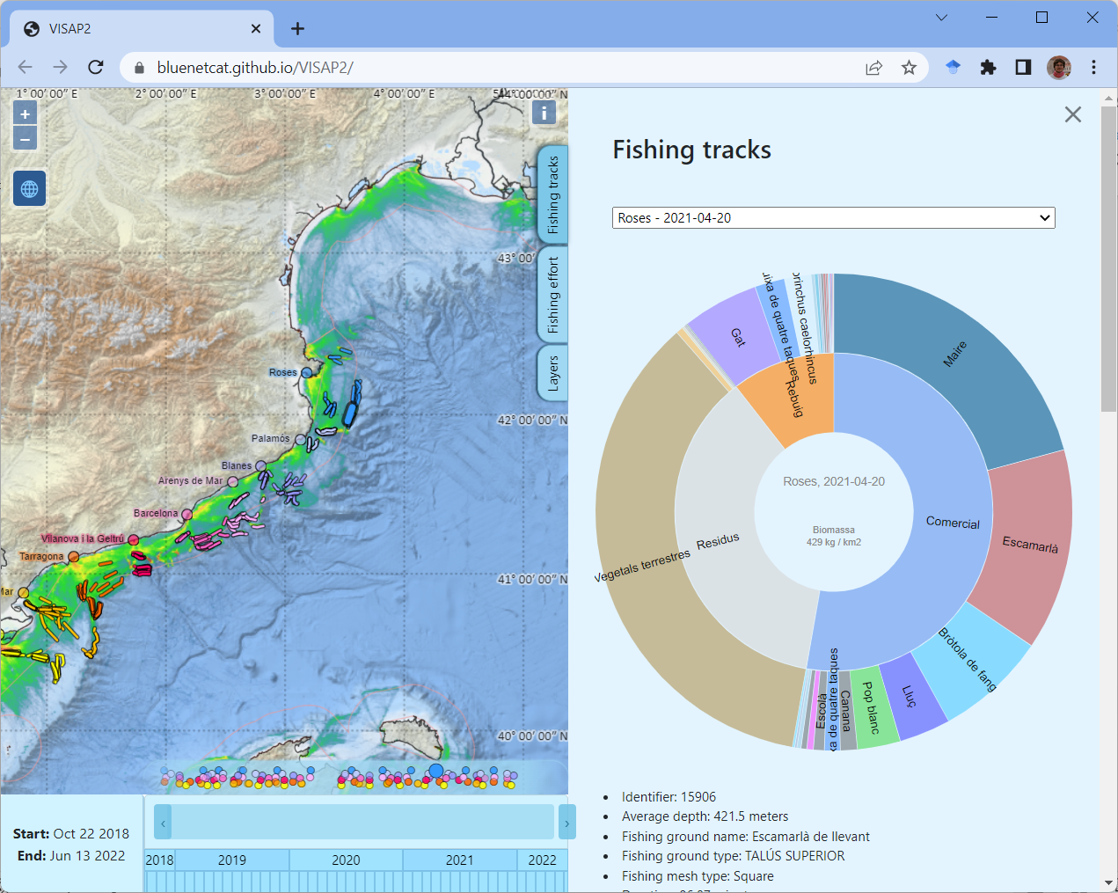
VISAP
Exemples
VISAP

Slide 9
VISAP
Exemples
VISAP
Novetats en l’estat de l’art
Visualització de la captura de pesca geolocalitzada.
Capes addicionals com temperatura, salinitat, i meteorologia dels dies anteriors.
Més informació detallada respecte plataformes similars:
https://globalfishingwatch.org/map/
https://shiny.marine.ie/igfs/

Slide 10
VISAP
Exemples
VISAP
Beneficis per l’ICATMAR:
Permet la consulta d’informació al detall per a la gestió de la pesca.
Alineat amb l’estratègia marítima Europea (Good environmental status, MSFD).
Inclusió d’altres dades (encerclament, arts menors) en un futur.
Versió anterior amb resums estacionals i de port: https://bluenetcat.github.io/VISAP/

Slide 11

Servei de dades
Conclusions
Promoció i valorització de les dades del grup de recerca.
Prototips funcionals gràcies a l’intercanvi de dades.
Recollida de possibles prototips per visualitzar les dades.
Codi obert en HTML, Javascript, CSS i vue https://github.com/BlueNetCat/
Aquest projecte ha estat cofinançat per la Unió Europea a través del Fons Europeu de Desenvolupament Regional (FEDER) i per la Generalitat de Catalunya.

Slide 12
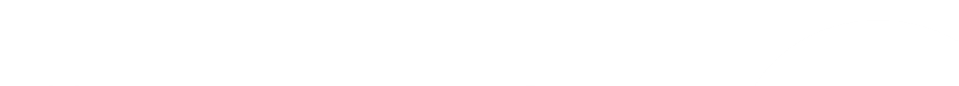
Aquest projecte ha estat cofinançat per la Unió Europea a través del Fons Europeu de Desenvolupament Regional (FEDER) i per la Generalitat de Catalunya.

Slide 13
OBSEA prototype
Exemples
OBSEA
https://bluenetcat.github.io/OBSEA/OBSEABase/
https://bluenetcat.github.io/OBSEA/3Dcurrent/
https://bluenetcat.github.io/OBSEA/windsock/
https://bluenetcat.github.io/OBSEA/Ocean/
Aquest projecte ha estat cofinançat per la Unió Europea a través del Fons Europeu de Desenvolupament Regional (FEDER) i per la Generalitat de Catalunya.

